Slide 1
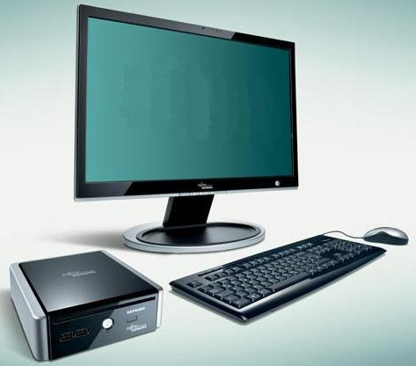
Počítač a jeho
príslušenstvo

Slide 2

Cieľ prezentácie
Popísať jednotlivé časti počítača a princíp ich fungovania.

Slide 3
Osnova:
Čo je to počítač.
Zostava PC.
Základná jednotka:
základná doska,
procesor,
pamäť,
pevný a pružný disk.
Ako poskladať PC (video).
Vstupné zariadenia.
Výstupné zariadenia.
Prídavné vstupno/výstupné zariadenia.

Slide 4
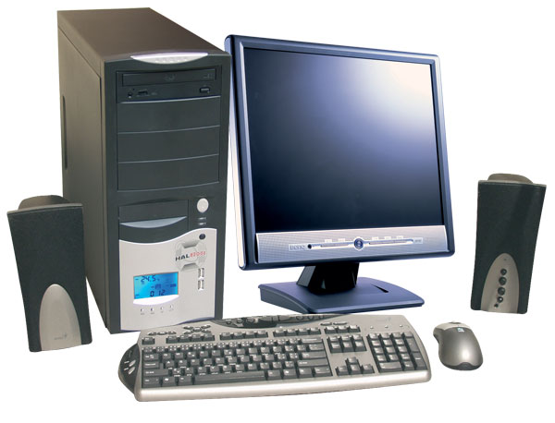
Počítač
Univerzálny programovateľný stroj na spracovanie údajov, ktoré sa spracovávajú na základe programu.

Slide 5
Základné delenie
Hardvér
Softvér
technické vybavenie
počítač samotný a jeho príslušenstvo (hmatateľné)
programové vybavenie
duševná hodnota vytvorená tvorivou prácou programátora (nehmatateľné)

Slide 6
Zostava PC
Výkonná časť
základná jednotka
Vstupné zariadenia
klávesnica a myš
Výstupné zariadenie
monitor
Prídavné vstupné a výstupné zariadenia
Karty, skener, tablet, tlačiareň, ...

Slide 7

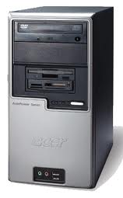
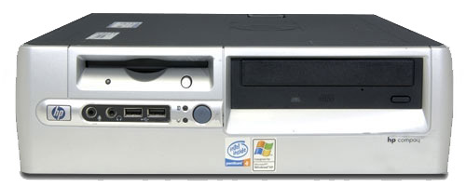
Výkonná časť
– základná jednotka
časť PC, ktorá najviac ovplyvňuje výkon počítača (tzv. systémová jednotka),
skrinka, v ktorej sú uložené jednotlivé komponenty počítača,
môže byť ako :
desktop
tower

Slide 8
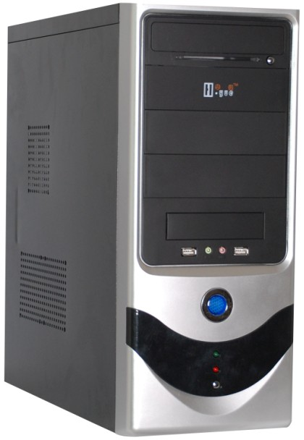
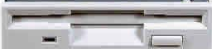
Základná jednotka spredu
CD/DVD mechanika
USB konektory
Disketová mechanika
tlačidlo power
Audio konektor
tlačidlo
RESET
Kontrolka HARDDISKU

Slide 9
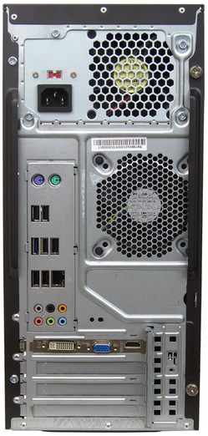
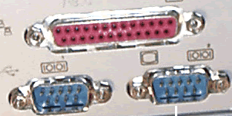
Základná jednotka zozadu
PS/2 port myši
Elektrický kábel
Konektor RJ45 - sieťový konektor
PS/2 port
Klávesnice
USB porty
Paralelný a sériové porty
DVI konektor
Audio jack
VGA konektor
HDMI konektor

Slide 10
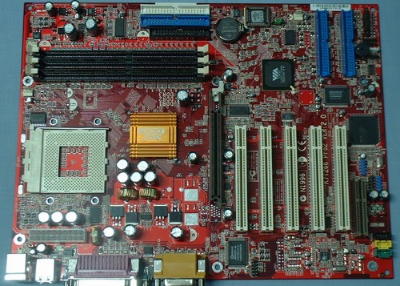
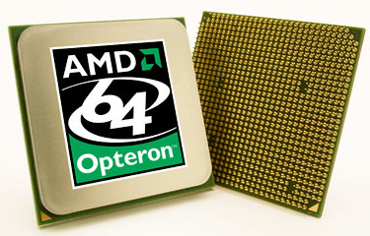
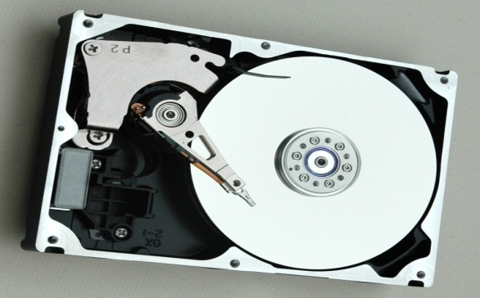
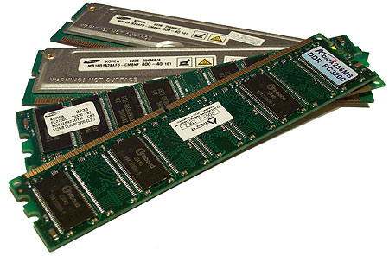
Základná jednotka z vnútra
základná doska
(matičná doska)
procesor
operačná pamäť
diskové zariadenia
Notes:
Úloha: Rozdeliť žiakov do 4 skupín, kde členovia skupiny budú vyhľadávať informácie o :
1) Základná (matičná) doska
2) Procesor
3) Operačná pamäť
4) Diskové zariadenia

Slide 11

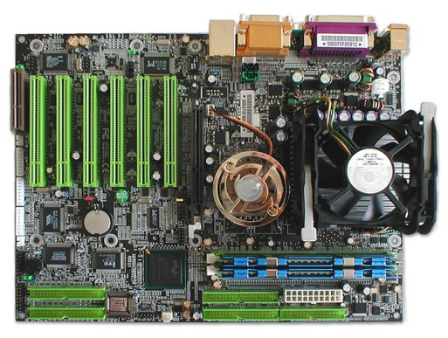
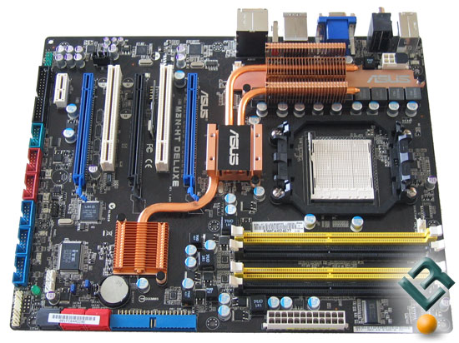
Základná doska (matičná doska)
Na ňu sa pripájajú jednotlivé počítačové komponenty, ako sú napr.: procesor, operačná pamäť, karty grafická, zvuková, sieťová ....

Slide 12
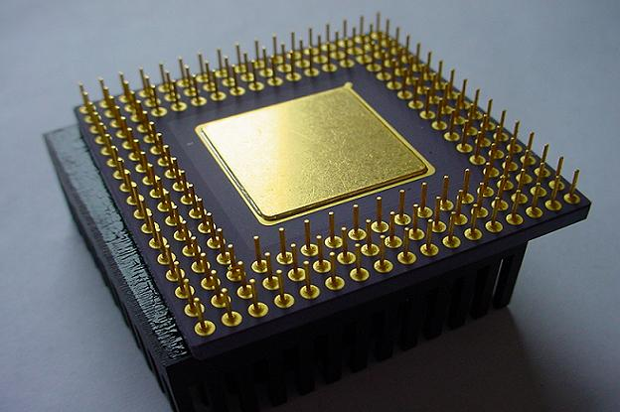
Procesor
- označenie CPU – centrálna riadiaca a výpočtová jednotka PC,
- malý, mimoriadne náročný integrovaný obvod,
- najviac ovplyvňuje výkon PC,
- riadi preklad a vykonávanie príkazov, výpočty a spracovanie údajov, ktoré sú uložené v operačnej pamäti.

Slide 13
Procesor
- poznáme 286, 386,486, Pentium I, II, III, IV atď.,
najznámejší výrobcovia: Intel
          AMD
- má tzv. taktovaciu frekvenciu, ktorá ovplyvňuje rýchlosť spracovania inštrukcií, udáva sa v GHz (gigahertzoch) – jeden GHz znamená miliarda
inštrukcií za sekundu.

Slide 14
RAM ( Random Access Memory )
- pamäť s priamym prístupom je energeticky závislá, pričom umožňuje čítanie aj zápis údajov z/do pamäte,
- slúži procesoru na veľmi rýchle čítanie a zápis spracovávaných údajov,
- má adresovateľnú každú pamäťovú bunku a jej obsah možno ľubovoľne meniť,
- slúži procesoru na veľmi rýchle čítanie a zápis spracovávaných údajov.

Slide 15
RAM ( Random Access Memory )
po zapnutí PC načíta operačný systém, neskôr spustené programy aj údaje napísané klávesnicou alebo zvolené myšou,
po vypnutí PC sa vymaže,
kapacita pamäte sa udáva v GB (gigabytoch) napr. 1,2,3,4 GB . Dá sa jednoducho zväčšiť pripojením ďalšej do slotu na matičnej doske. Tiež ovplyvňuje výkon PC.

Slide 16
Ďalšie pamäte
ROM ( Read Only Memory)
Cache (vyrovnávacia) pamäť
trvalá (permanentná) pamäť je energeticky nezávislá, ktorá umožňuje iba čítanie dát,
jej obsah sa zapíše už pri výrobe a nedá sa viac meniť,
určená je na zapamätanie štandardných programov, napr. operačných systémov,
veľmi rýchla pamäť, do ktorej sa ukladajú práve používané údaje a informácie,
„vyrovnáva“ rýchlosti procesora a operačnej pamäte – procesor je rýchlejší, musel by na RAM čakať, preto je časť vykonávaného programu uložená v cache pamäti,
sú 2 typy cache:
Typ L1 – cache na matičnej doske
Typ L2 – cache na procesore.

Slide 17
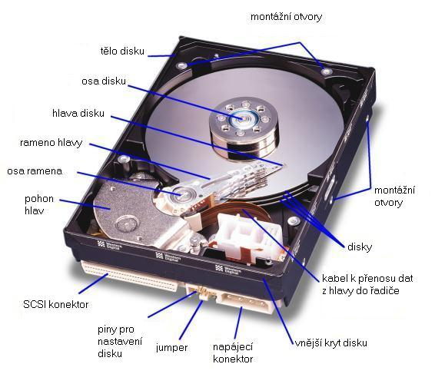
Pevný disk (Hard Disk)
slúži na ukladanie údajov,
tvorený zväzkom magnetických diskov a záznamových hlavičiek, ktoré sú umiestnené spolu s pohonným motorčekom do hermeticky uzavretého obalu,
na pevnom disku je obyčajne viac než jeden kotúč a na oboch stranách má čítaciu/zapisovaciu hlavu.

Slide 18
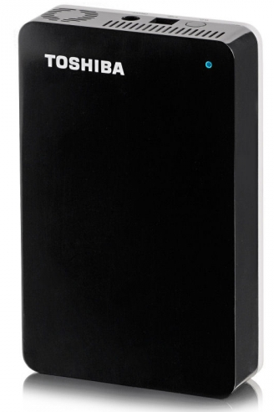
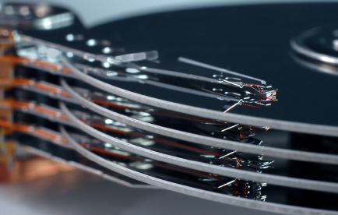

Pevný disk (Hard Disk)
Údaje, ktoré charakterizujú pevný disk i ďalšie pamäťové média sú:
  kapacita disku,
  doba prístupu – čas, za ktorý sa vyhľadajú dáta na disku,
  rýchlosť prenosu dát – čas, za ktorý sa dáta z disku prečítajú.

Slide 19
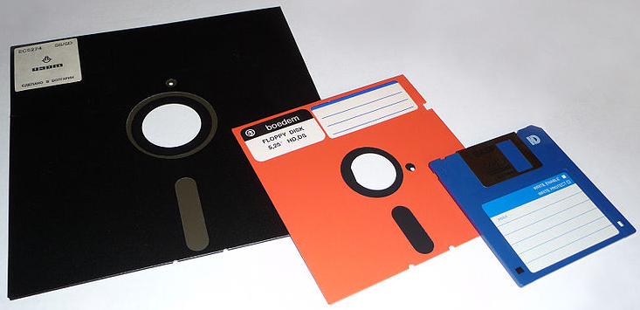
Pružný disk (disketa)
pružný kotúč, tvorený z nemagnetickej
podložky, na ktorej je nanesená záznamová
magnetická vrstva,
v tuhom alebo polotuhom obale,
výhoda – možnosť jednoduchého prenosu programov
a dát medzi počítačmi,
ich delenie je podľa veľkosti(rozmeru 5,25“ novšie 3,5“,), prípadne podľa hustoty záznamu (DD, HD).
Notes:
Poznámka: Veľkokapacitné prenosné diskety typu ZIP s kapacitou 100 a 200 MB a SYQUEST s kapacitou 135 a 270 MB.

Slide 20

Ako poskladať počítač
Ako poskladať počítač
Notes:
Úloha: Vyhľadať na internete ďalšie video o skladaní počítača. A zaujímavé odkazy si poslať na e-mailovú adresu.
Poukázať na dlhšie a podrobnejšie video na youtube pod názvom Filip Križ - Ako poskladať PC
(http://www.youtube.com/watch?v=nsnE1Nr-7eE&feature=related)

Slide 21
Vstupné zariadenia
Klávesnica a myš

Slide 22
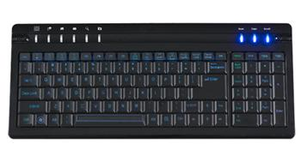
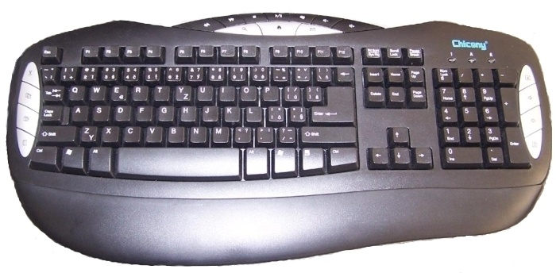
Klávesnica
Základné vstupné zariadenie osobného počítača.
Počítačová klávesnica je odvodená od klávesnice písacieho stroja.
Je určená na vkladanie znakov a ovládanie počítača. Klávesnice majú bežne na jednotlivých klávesoch vytlačené alebo vyryté znaky alebo funkcie, ktoré reprezentujú.

Slide 23
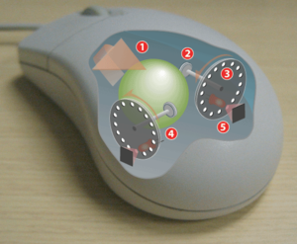
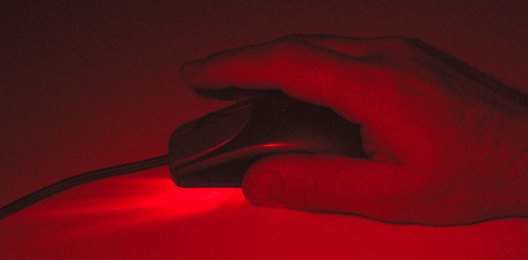
Počítačová myš
Malé polohovacie zariadenie, ktoré prenáša informácie o svojom pohybe po povrchu plochy (napr. po stole) do počítača.
Tento pohyb sa zvyčajne prejavuje na monitore, ako pohyb kurzoru.
Nachádzajú sa na nej min. 2 tlačidla s jedným alebo viacerými kolieskami pre uľahčenie pohybu v dokumente. Zo spodnej strany je zariadenie snímajúce pohyb guličky alebo odrazu svetla.

Slide 24
Výstupné zariadenie
Monitor

Slide 25
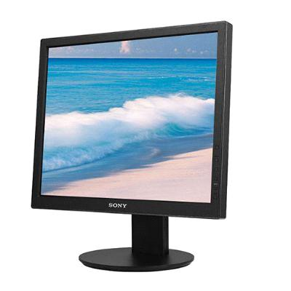
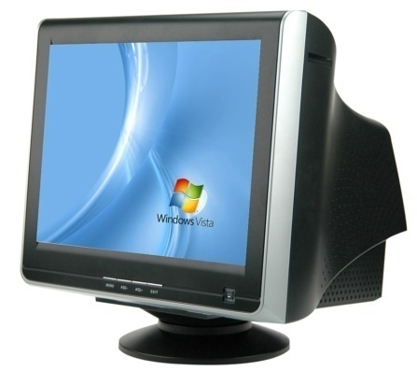
Monitor
Výstupné zariadenie, ktoré na svojej ploche zobrazuje výsledky spracované v počítači.
Rozhodujúce parametre:
Rozlíšenie – množstvo (počet) zobrazovacích bodov na danú plochu.
Obnovovacia frekvencia – číslo, ktoré udáva počet, koľko krát bol daný obraz vykreslený na monitore v priebehu 1 s. Udáva sa v Hertzoch (Hz).
Rôzne typy monitorov: CRT
LCD
Plazma

Slide 26
Prídavné zariadenia
Grafická, zvuková a sieťová karta.
CD/DVD - mechanika a pamäťové média, Skener, tablet , tlačiarne.

Slide 27
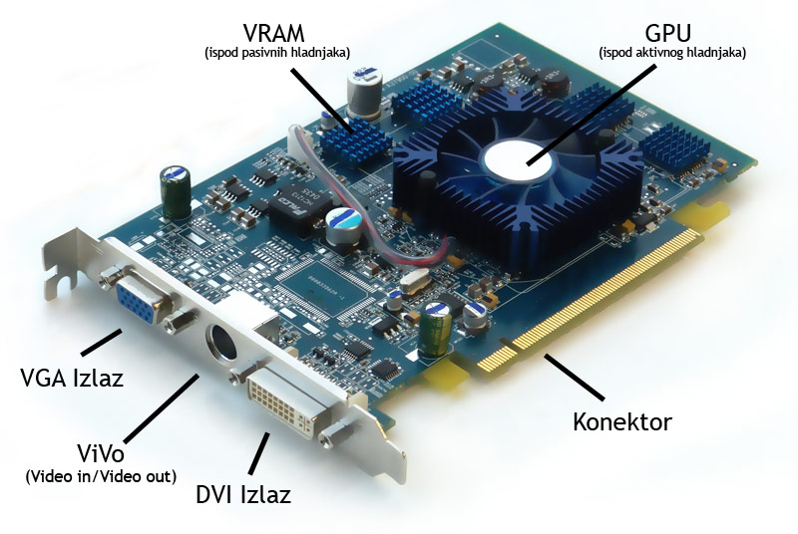
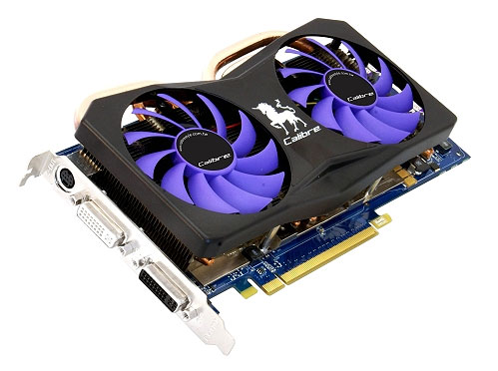
Grafická karta
Výrazne ovplyvňuje výsledné zobrazenie na monitore.
Dôležité parametre:
  a) rozlíšenie – počet bodov pri čo najväčšom počte farieb, čo je závislé
  na videopamäti grafickej karty
  (8 MB, 32 MB, 64 MB..)
  b) obnovovacia frekvencia – počet,
  koľko krát sa daný obraz vykreslí na monitore za 1 sekundu.

Slide 28
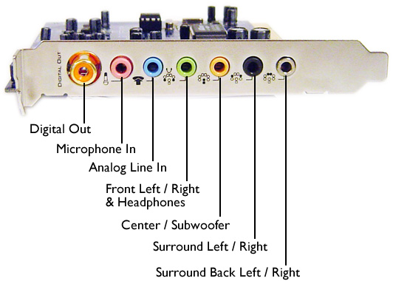
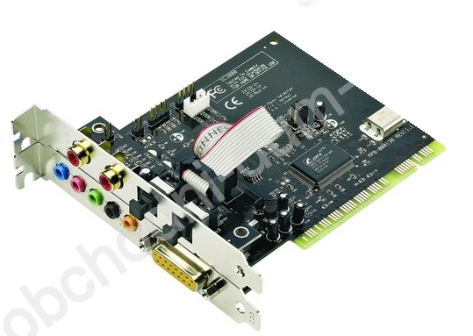
Zvuková karta
väčšinou je integrovaná priamo na matičnej doske,
je to prevodník analógového zvuku na digitálny a naopak,
na dosiahnutie vyššej kvality
zvuku ako ja na matičnej doske,
sa kupuje externá zvuková karta.

Slide 29
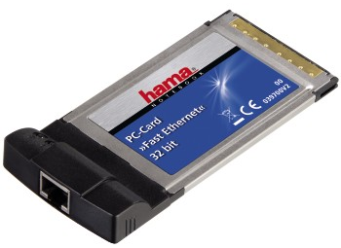
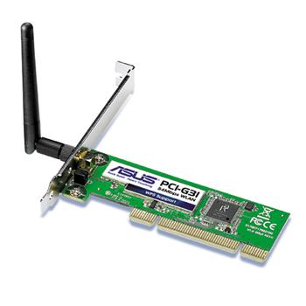
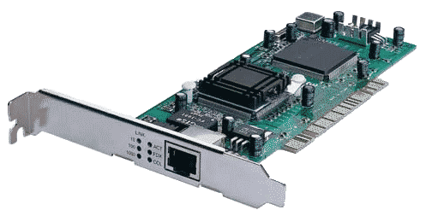
Sieťová karta
Umožní prepojenie počítačov do počítačovej siete a tým umožní zdieľanie dát a programov, tlačiarní, komunikáciu medzi obsluhou jednotlivých prepojených počítačov.

Slide 30
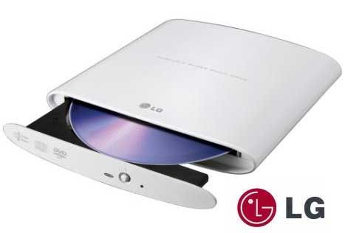
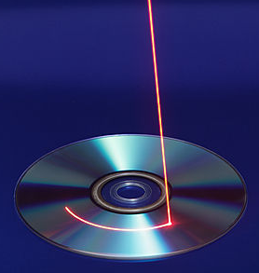
CD/DVD ROM mechanika
pracujú na princípe optickom,
nie magnetickom ako disky,
líšia sa prístupovou dobou a prenosovou rýchlosťou,
ich rýchlosť sa udáva v násobkoch rýchlosti prvej CD mechaniky (t.j. 150KB/s).

Slide 31
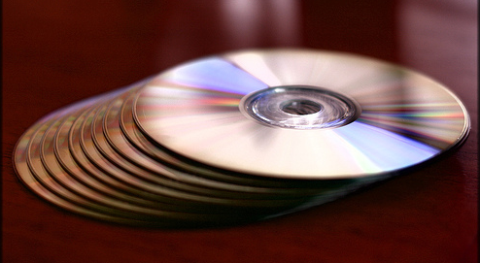
Pamäťové média CD/DVD
Kapacity diskov:
CD 650 – 700 MB
DVD 4,7 GB - 7,9 GB
(pri viacvrstvových DVD sa kapacita znásobuje)
Poznáme:
CD/DVD-R – má možnosť jednorazového zápisu dát
CD/DVD- RW – možnosť viacnásobného zápisu dát

Slide 32
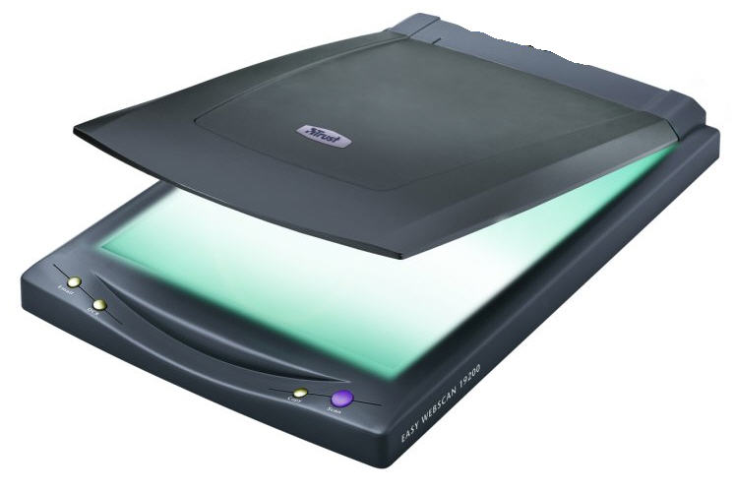
Skener
Používa sa na snímanie obrázkov, fotografií alebo textu najčastejšie z papierovej predlohy do PC.
Rozlíšenie skeneru sa udáva v DPI (dots per Inch ) –
určuje rozlišovaciu schopnosť zariadenia, t.j. koľko bodov je použitých na šírku palca (2,54 cm).

Slide 33
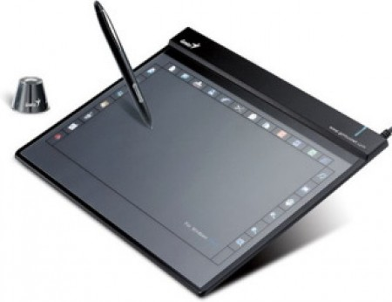
Tablet
polohovacie zariadenie zložené z pevnej snímacej podložky, ktorá prenáša pohyb zariadenia tvaru pera alebo myši do počítača.
tablet sa využíva v projektantských (CAD) alebo grafických programoch, na presnejšie a pohodlnejšie kreslenie ako myšou.

Slide 34
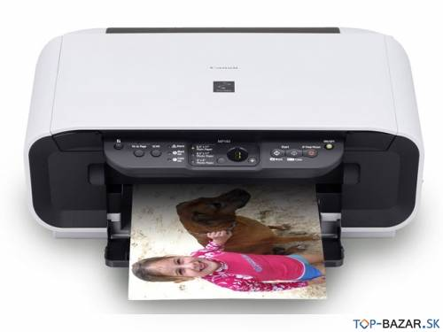
Tlačiareň
slúži na tlač dokumentov,
spolu s ňou sa dodáva program Ovládač – riadi tlač,
poznáme:
    ihličkové
    atramentové
    laserové

Slide 35
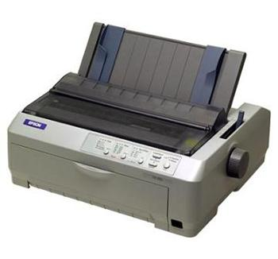
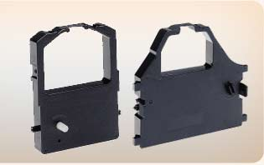
Ihličkové
Princíp tlače - ako u písacieho stroja (ihličky udierajú do pásky, ktorá sa prenesie na papier).
Nízke náklady na tlač, možnosť tlačiť cez kopirak, veľká hlučnosť, nedá sa tlačiť vo farbe.

Slide 36
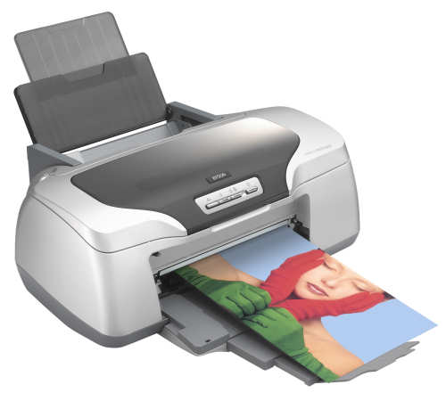
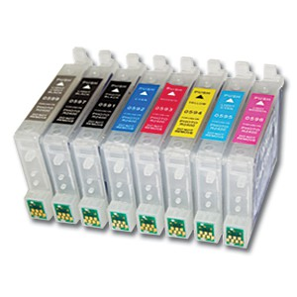
Atramentové
  Princíp tlače – tlačová hlava sa pohybuje od kraja po kraj papiera a cez trysky vyšplechne drobné kvapôčky atramentu na papier.
  Kvalitná tlač aj vo farbe, nízka obstarávacia cena
  ale vyššie náklady na tlač.

Slide 37
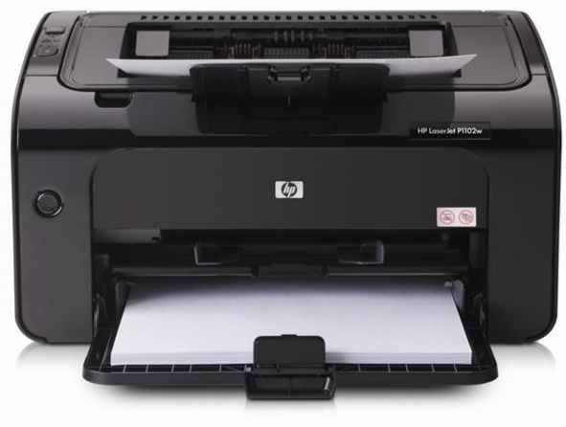
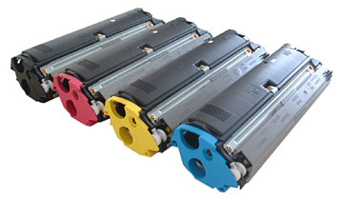
Laserové
Princíp tlače - laser nabije optický valec („vykreslí“ oblasť tlače), ktorý nabije papier, ten prejde okolo toneru, ktorý sa prichytí na nabité časti papiera, potom papier prechádza tepelným valcom, ktorý toner zapečie do papiera.
Kvalitná, rýchla a menej nákladová tlač, no vyššia obstarávacia cena.

Slide 38
Použitá literatúra
http://img.novypocitac.sk/produkty/17100/17164.jpg
http://www.infika.wz.cz/images/ibm.jpg
http://slevy.trochta.net/img/p/55-165-large.jpg
http://img.zoznamtovaru.sk/direct/iR/importprodukt-orig/bf9/bf9899fcc281ac28e1e64453753cbd31.jpg
http://www.kitguru.net/wp-content/uploads/2010/05/ASUS-VG236H-3D-Monitor.jpg
http://static.zlacnene.sk/foto/vyrobky/151750/151516.jpg
http://www.usedlaptoppk.com/wp-content/uploads/2012/02/Hp-Desktop-Pc.jpg
http://t2.gstatic.com/images?q=tbn:ANd9GcT1edI9YmwLXXTUUo0POSiu_YG7FuATMBRtclaFS29rcJZKLUhpRVOHTi-Q2g
http://image.made-in-china.com/2f0j00JSEtpKUqYToc/Front-Panel-High-Shinny-ATX-Computer-Case.jpg
http://computershopper.com/var/ezwebin_site/storage/images/media/images/lenovo-ideacentre-k330-backside/744658-1-eng-US/lenovo-ideacentre-k330-backside_maxwidth.jpg
http://koalazereeukalipt.files.wordpress.com/2010/11/sound_sound_card.jpg
http://www.zstravnik.cz/informatika/hardware/pocitac/pocitac_obrazky/21616112.jpg

Slide 39
Použitá literatúra
http://pppccc.wz.cz/maticna.jpg
http://jogin-web.ic.cz/processor_550x367.jpg
http://2.bp.blogspot.com/-QWTLCKk8wgQ/Tw316Ge--VI/AAAAAAAACEA/uhAvnQD0GDo/s1600/Error-RAM-Installation.jpg
http://ilhamdans.files.wordpress.com/2011/11/hard_disk1.jpg
http://pppccc.wz.cz/maticna.jpg
http://skola.dvp.sk/wp-content/uploads/2008/12/cp2-duo-q6600-main3.jpg
http://www.zive.sk/Files/Obrazky/TestCentrum/chaintech_9EJS/doska.jpg
http://2.bp.blogspot.com/-QWTLCKk8wgQ/Tw316Ge--VI/AAAAAAAACEA/uhAvnQD0GDo/s1600/Error-RAM-Installation.jpg
http://extrahardware.cnews.cz/files/images/clanky/2010/12prosinec/storage_history/diskety_wiki.jpg
http://www.format.czweb.org/1x_soubory/image001.jpghttp://www.zstravnik.cz/informatika/hardware/pocitac/pocitac_obrazky/21616112.jpg
http://www.hrypc.cz/informace/herni-pc/img/pevny-disk-det.jpg
http://obchod.imdata.sk/image/cache/data/usb_hdd/toshiba_StoreART1-500x500.jpg
http://www.obchodny-dom.sk/file.phtml/297997/katalog/lg_gp08nu20_big1.jpg
http://www.lukasprelovsky.sk/wp-content/uploads/2009/08/burn-cds-dvds-hive.png
http://www.sciencephoto.com/image/157137/large/C0094524-DVD_disc-SPL.jpg
http://ssjh.sk/txt/images/graficka1.jpg

Slide 40
Použitá literatúra
http://www.swsd.sk/asus-pci-g31-pci-card-wi-fi-sietova-karta_i152909.jpg
http://www.hamashop.sk/fotky5173/fotos/00039700abb.jpg
http://www.chemnet.sk/pictures/galeria/gbsietovka.gif
http://www.top-bazar.sk/foto/1526040503-multifunkcna-tlaciaren-canon-mp140-len-za-19-9.jpg
http://www.eurodata.sk/img.asp?stiid=7113
http://webobchody.sk/images/ep13.jpg
http://www.tpd.sk/products/12281-0.png
http://webobchody.sk/images/toner.jpg
http://vseohw.net/clanky/108_1.jpg
http://sk.wikipedia.org/wiki/Po%C4%8D%C3%ADta%C4%8Dov%C3%A1_kl%C3%A1vesnica
http://cs.wikipedia.org/wiki/Po%C4%8D%C3%ADta%C4%8Dov%C3%A1_my%C5%A1
http://upload.wikimedia.org/wikipedia/commons/thumb/f/fd/Mouse-mechanism-cutaway.png/300px-Mouse-mechanism-cutaway.png
http://upload.wikimedia.org/wikipedia/commons/8/8c/Optical_mouse_shining.jpg
http://www.zsmladsahy.edu.sk/pic/scanner.jpg
http://www.2hheran.cz/fotocache/bigorig/tablet5.jpg
http://computerlcd.org/China_Sony_LCD_17_lcd_panel_used_lcd_monitor_lcd_172008729117472.jpg
http://image.made-in-china.com/2f0j00YCtTckinHHqv/17-Pure-Flat-CRT-Monitor.jpg

Slide 41
Ďakujem za pozornosť.

